Slide 1



DUOC-UC
PROYECTO
UNIDAD TERRITORIAL JUNTA DE VECINOS
Presentado por Vincenzo Orellana
Nicolás Lizama
Daniel Reyes
Capstone 709V
Profesor:
Jorge Guzman

Slide 2

PROBLEMATICA
La gestión actual de las juntas de vecinos es manual y desordenada. Esto causa retrasos, desorganización y una comunicación ineficiente con los residentes. Las juntas de vecinos, que son fundamentales para la comunidad, son las organizaciones más desatendidas en el uso de la tecnología.

Slide 3

SOLUCIÓN
Sistema de gestión digital que centralizará procesos como la inscripción de vecinos, la emisión de certificados de residencia y la gestión de proyectos y reservas. El sistema será una plataforma web adaptable, robusta y movil, mejorando la transparencia y optimizando la comunicación.

Slide 4


OBJETIVO GENERAL
Mejorar la gestión administrativa, comunicacional y organizativa de una junta de vecinos mediante el desarrollo de un sistema web responsivo y/o aplicación móvil, que centralice procesos clave como inscripción de vecinos, emisión de certificados de residencia, gestión de proyectos vecinales, reservas de espacios y comunicación con la comunidad.

Slide 5
ALCANCES
Inscripción de vecinos.
Emisión de certificados de residencia.
Postulación y gestión de proyectos vecinales.
Reserva de espacios comunitarios.
Noticias y avisos con fechas de vigencia.
Notificaciones por afiche digital, email y WhatsApp.

Slide 6
LIMITACIONES
Limitaciones físicas
Capacidad de la directiva
Adopción del sistema
Resistencia al cambio
ALCANCES FUTUROS
Integración con sistemas municipales externos.
Pago en línea para reservas o cuotas.
Aplicación móvil nativa (la prioridad es web responsiva).

Slide 7
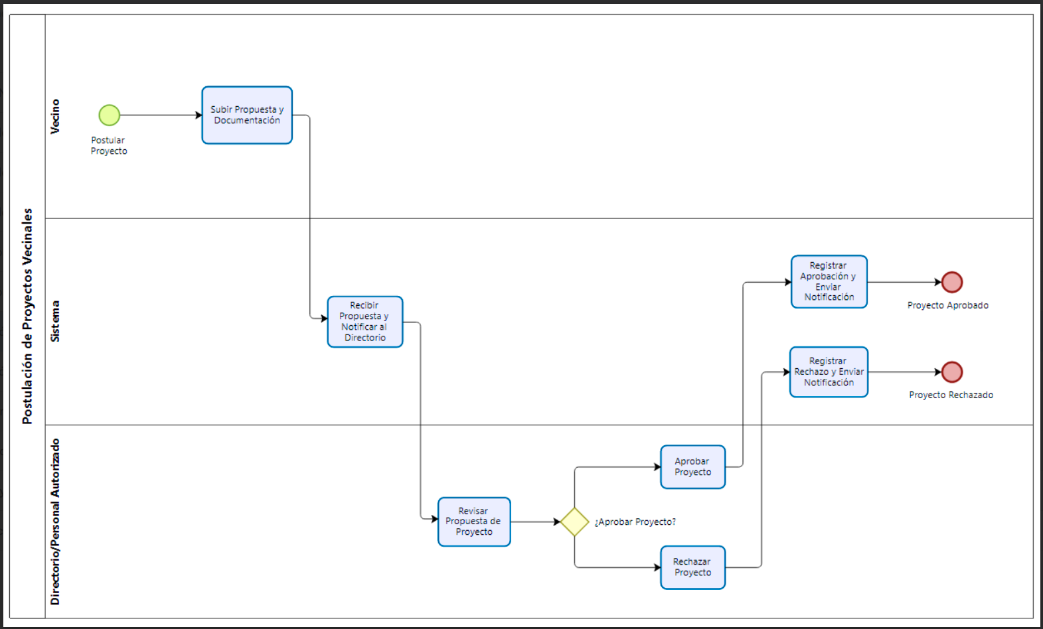

PROCESOS DE NEGOCIO

Slide 8
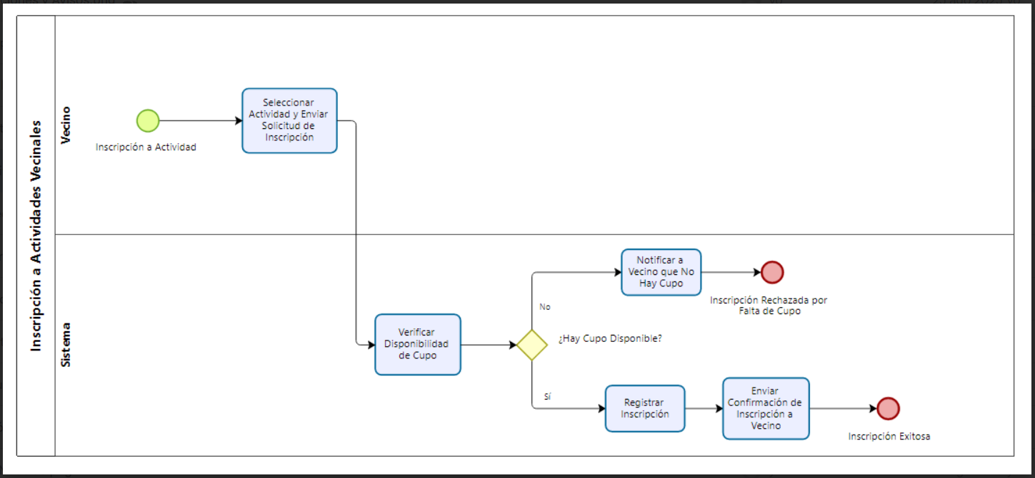
PROCESOS DE NEGOCIO

Slide 9
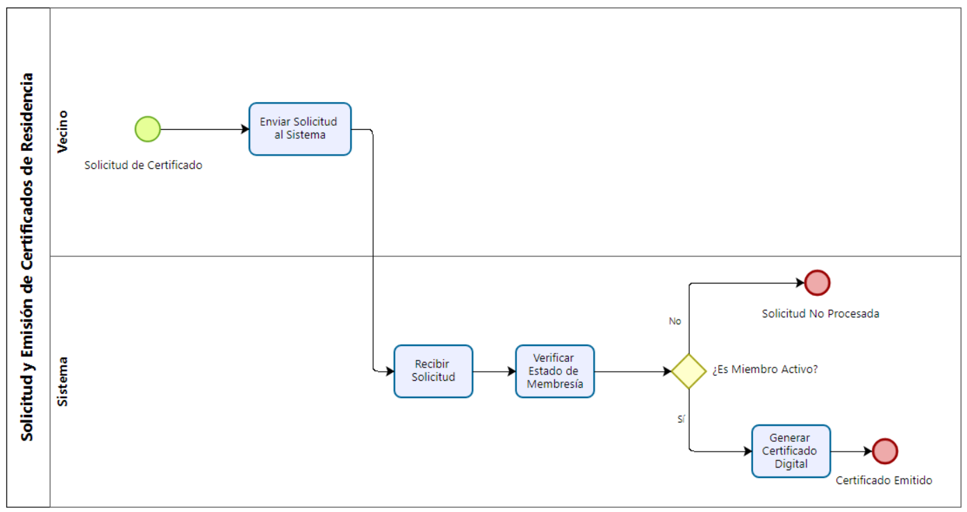
PROCESOS DE NEGOCIO

Slide 10

METODOLOGIA SCRUMBAN

Slide 11
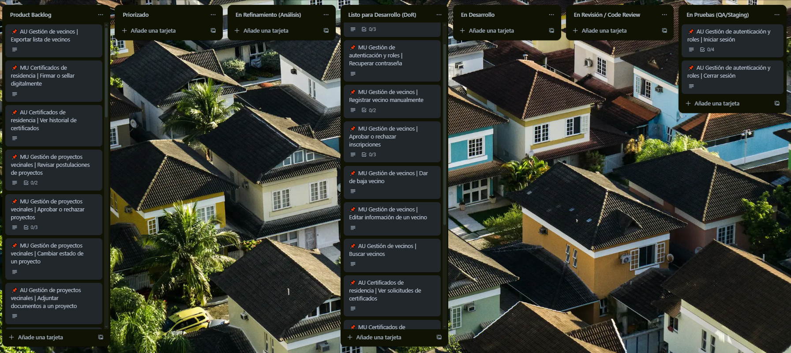
PRODUCT BACKLOG

Slide 12
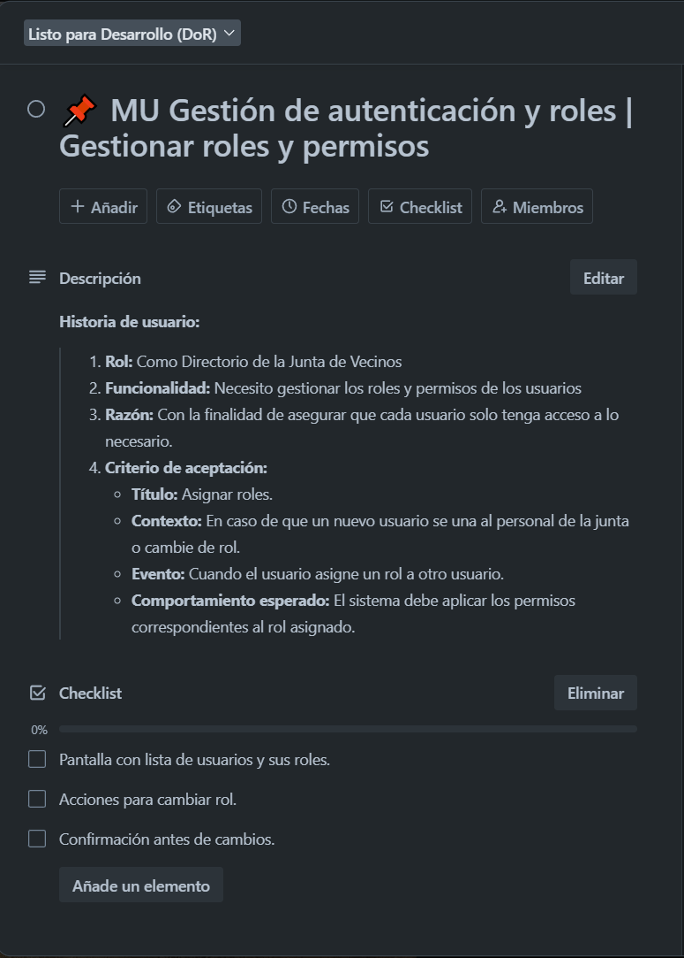
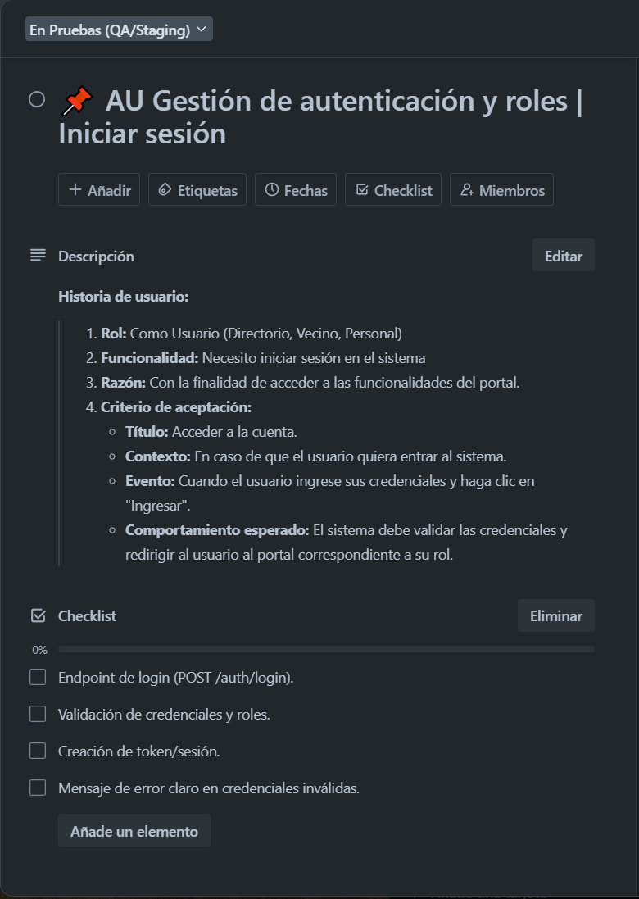
HISTORIAS DE USUARIO

Slide 13





TECNOLOGIAS UTILIZADAS
BACKEND
FRONTEND
BASE DATOS
Python/FastAPI
Angular - Tailwind
PostgreSQL
CONTROL DE VERSIONES
DESPLIEGUE
Cloud Run/GCloud
Git/gitflow

Slide 14
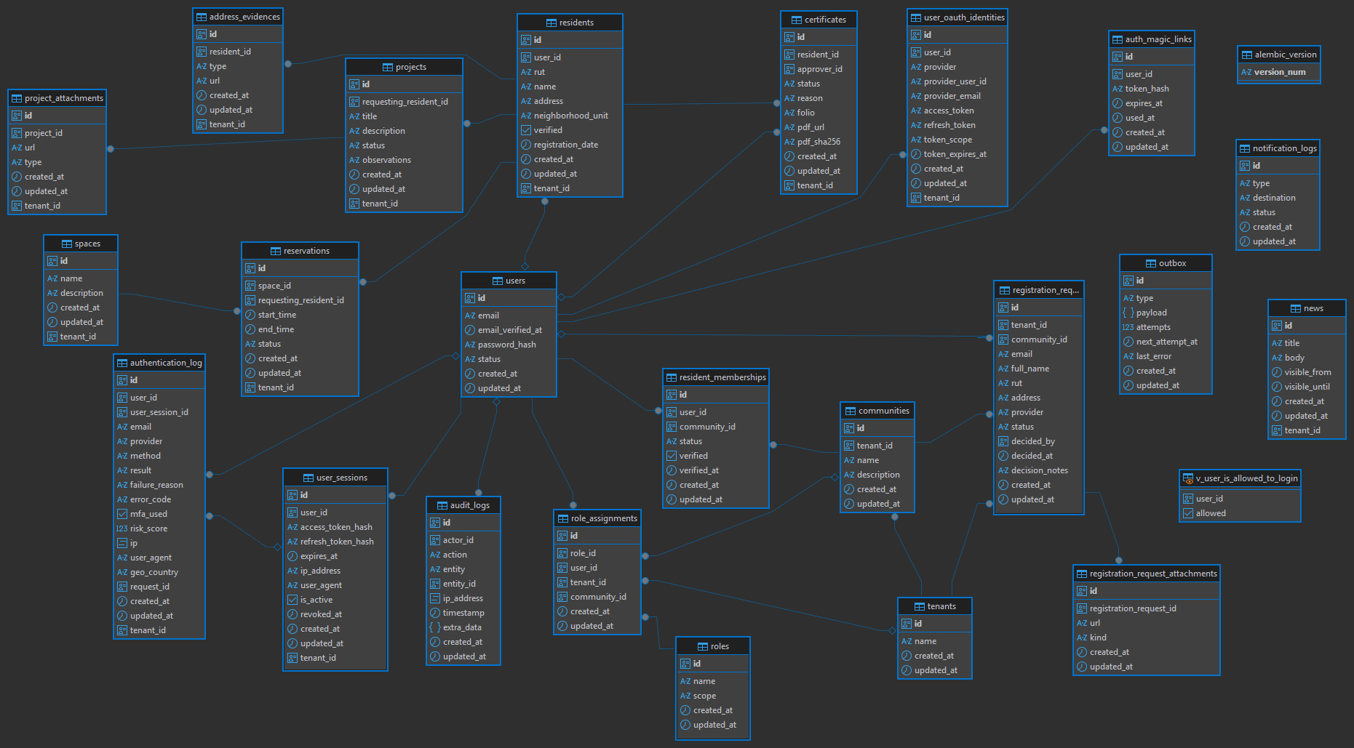
MODELO DE DATOS

Slide 15
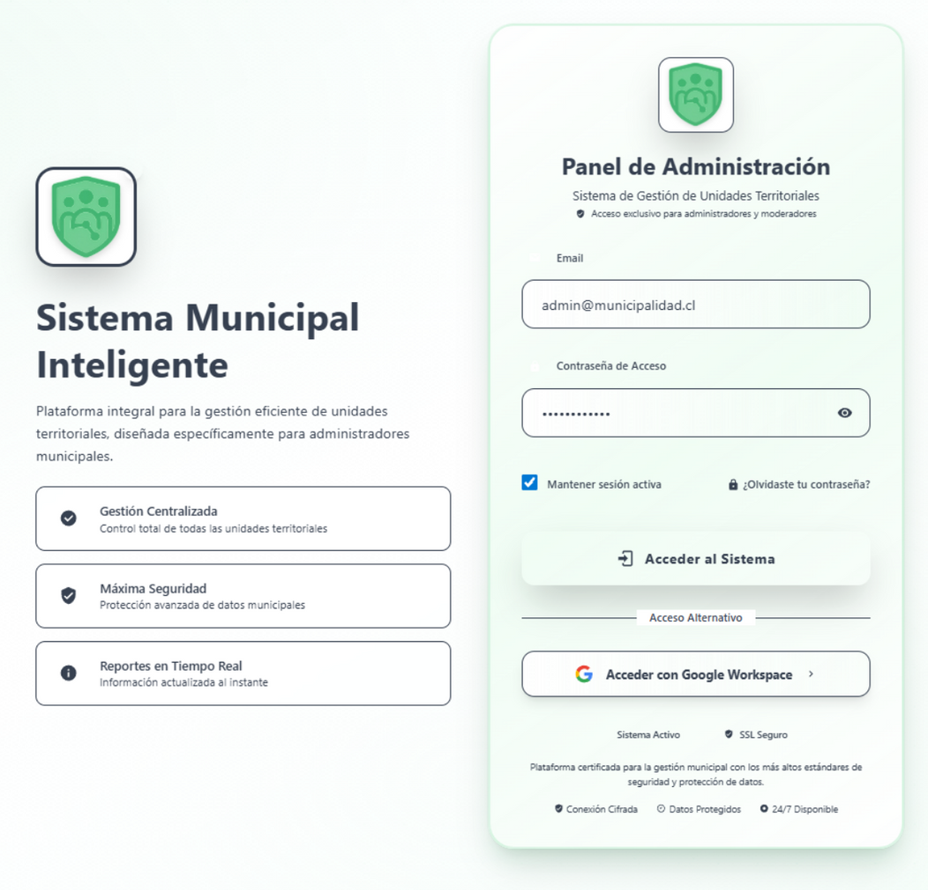
EVIDENCIAS

Slide 16
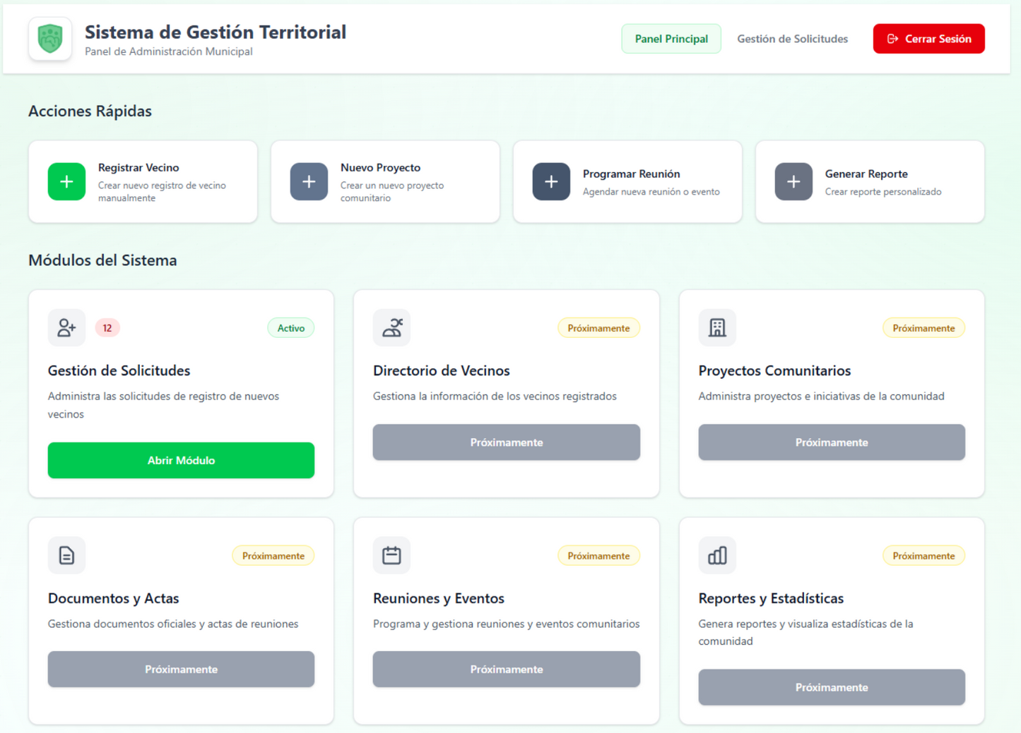
EVIDENCIAS

Slide 17
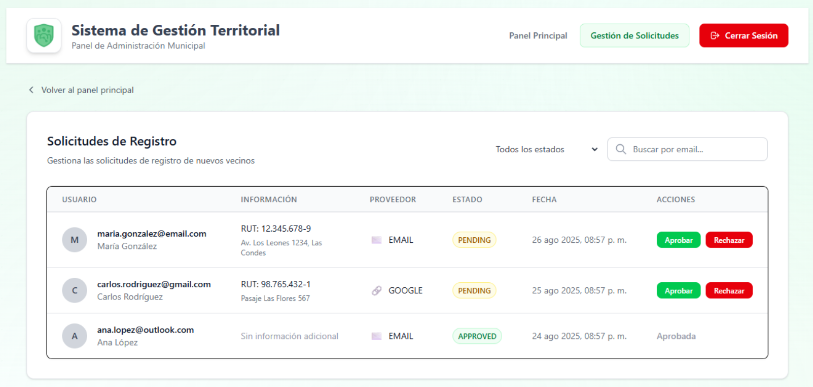
EVIDENCIAS

Slide 18
PORTAFOLIO DE TÍTULO
UNIDAD TERRITORIAL JUNTA DE VECINOS
Ingeniería Informática
Escuela de Informática y Telecomunicaciones
Sede Maipú
2025
Docente Instructor de la Asignatura:
Jorge Guzmán Bozo
Integrantes del Equipo:
Nicolas Lizama
Vincenzo Orellana
Daniel Reyes

